Slide 1
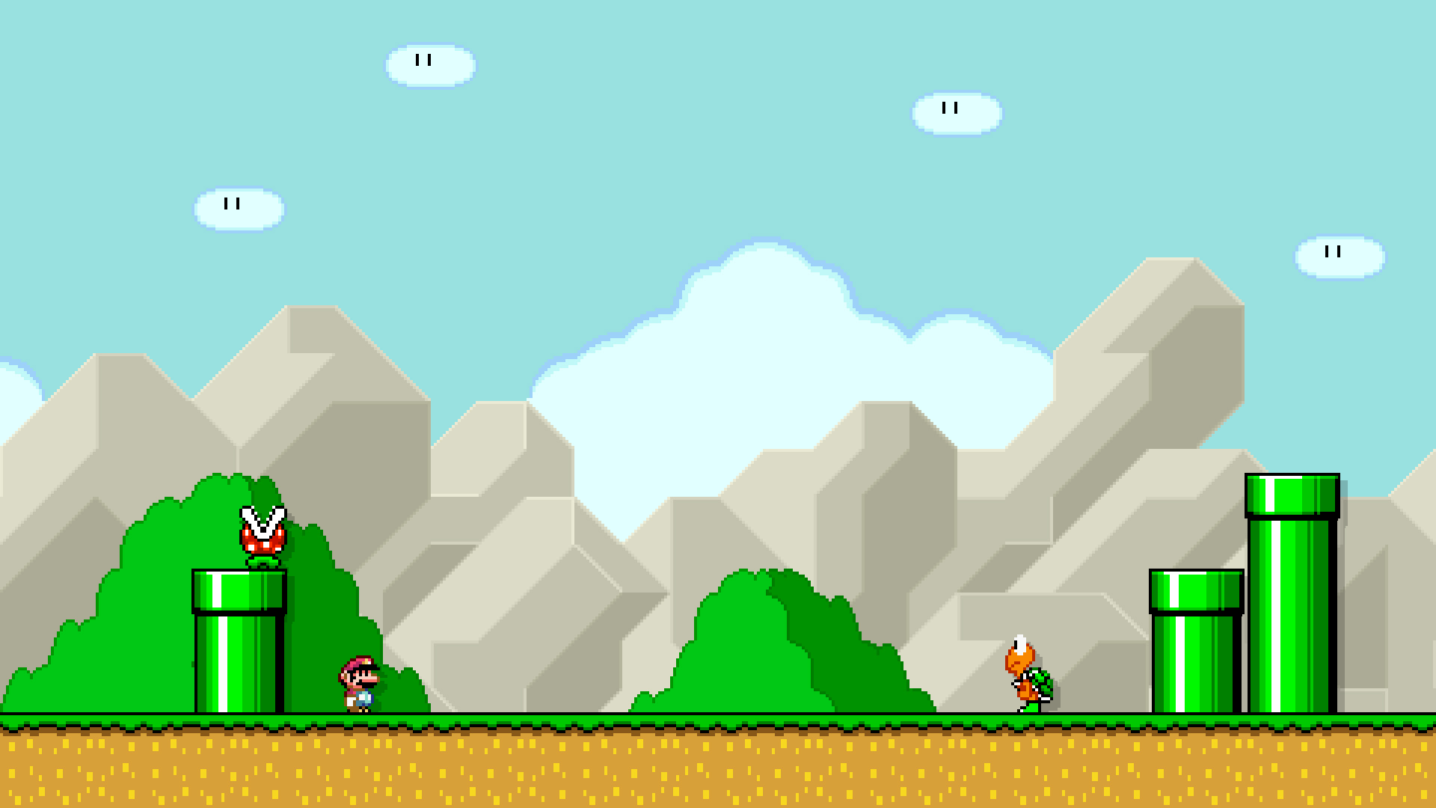
2D GP Project 2차
2018180033 이세철

Slide 2
개발 계획
1주차 | 리소스, 맵 구현 | 리소스 수집 배경 매핑
2주차 | 게임 세팅, 컨트롤 | 캐릭터 구현 키 설정으로 캐릭터 동작 구현 점프 시 효과음 추가 배경음 추가
3주차 | 구조물 | 공중 발판 구현 파이프 혹은 블록 구현
4주차 | 적 오브젝트 | 일정 범위를 돌아다니는 적 설정 적마다 처치 판정 설정
5주차
2/6

Slide 3
개발 계획
6주차 | 난이도 및 추가 구현 | 세이브 포인트 구현 세이브 구간 이후 적 유닛 증가
7주차 | 적 오브젝트 & 구조물 최종 | 적 패턴 추가 (일반 몬스터 & 보스 몬스터) 적 공격 시 효과음 추가 보스 처치 시 애니메이션 추가 구현
8주차
9주차 | 타이머 설정 | 타이머 설정으로 타임 초과 시 오버 판정 구현 게임 종료 조건 설정
10주차 | 마무리 | 최종 점검
3/6

Slide 4
현재 개발 상황
1주차 | 리소스, 맵 구현 | 리소스 수집 배경 매핑
2주차 | 게임 세팅, 컨트롤 | 캐릭터 구현 키 설정으로 캐릭터 동작 구현 점프 시 효과음 추가 배경음 추가
3주차 | 구조물 | 공중 발판 구현 파이프 혹은 블록 구현
4주차 | 적 오브젝트 | 일정 범위를 돌아다니는 적 설정 적마다 처치 판정 설정
5주차
4/6

Slide 5
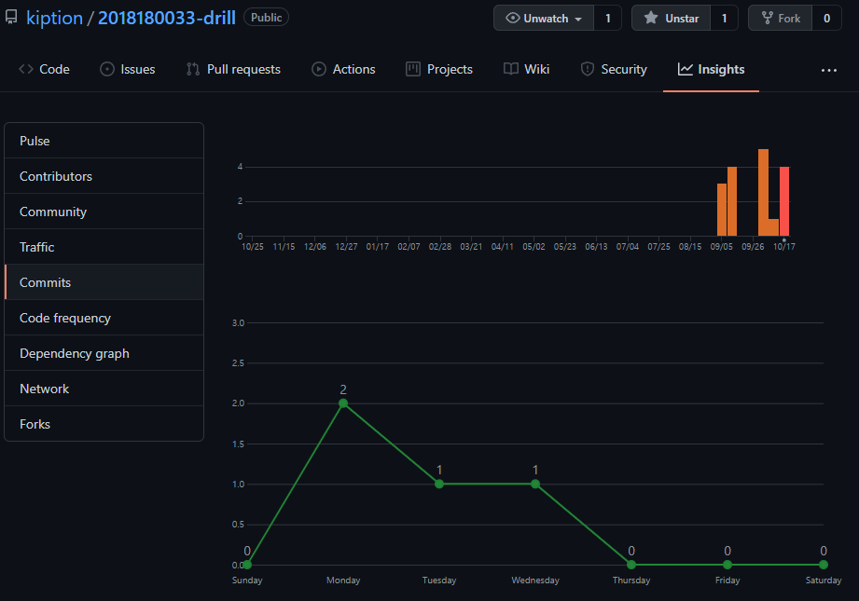
커밋 현황
Commit을 처음에 드릴파일에 올려서
다른 레포지토리에 올리게되면 횟수가 분산 될 것 같아, 현재는 드릴 레포지토리에 커밋을 해왔습니다.
2차 발표 이후 레포지토리 분리하겠습니다.
이번 커밋현황은 1주차와 3주차에 주로 하였습니다.
2주차는 하지 못하였기에 1주차와 3주차에 몰아서 하게 되었습니다.
5/6

Slide 6
Thanks for watching
2018180033 이세철

